Slide 1
Politiske skillelinjer

Slide 2
Dagens program
STR-dagene
Aktuelt
Dagens lektie + begrebet partisystem
Gruppearbejde med spørgsmål 1-4
Opsamling
Gruppearbejde med spørgsmål 5
Opsamling og næste gang

Slide 3
STR-dagene
Claus & Claus kommer og taler med jer om STR-dagene og betaling.
Inde på dagens modul vil jeg bede om at læse om jeres guider fra Gadens Stemmer.

Slide 4
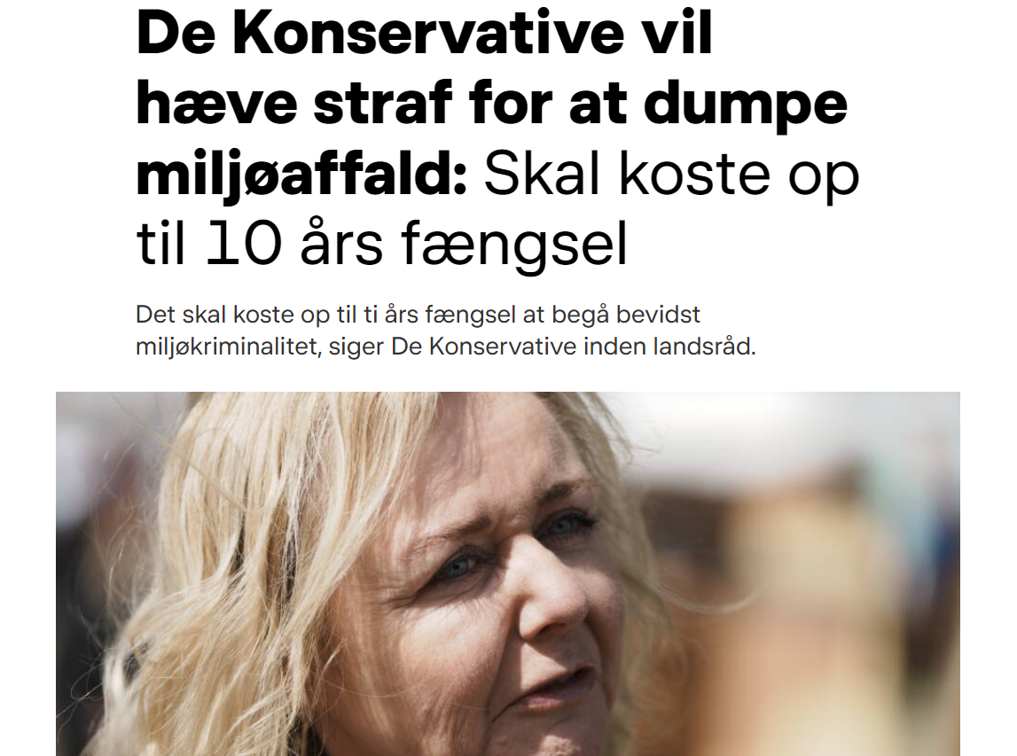
Aktuelt
Hvad tænker I om denne udmelding fra Konservative?
Er det værdipolitisk eller fordelingspolitisk?
Notes:
https://www.dr.dk/nyheder/politik/de-konservative-vil-haeve-straf-dumpe-miljoeaffald-skal-koste-op-til-10-aars

Slide 5
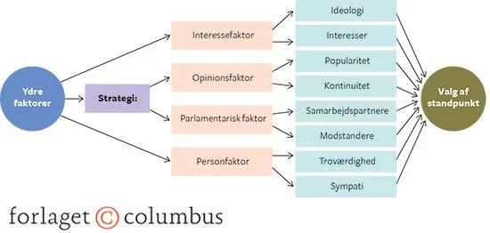
Aktuelt
Kan I køre forslaget gennem Molins model?

Slide 6
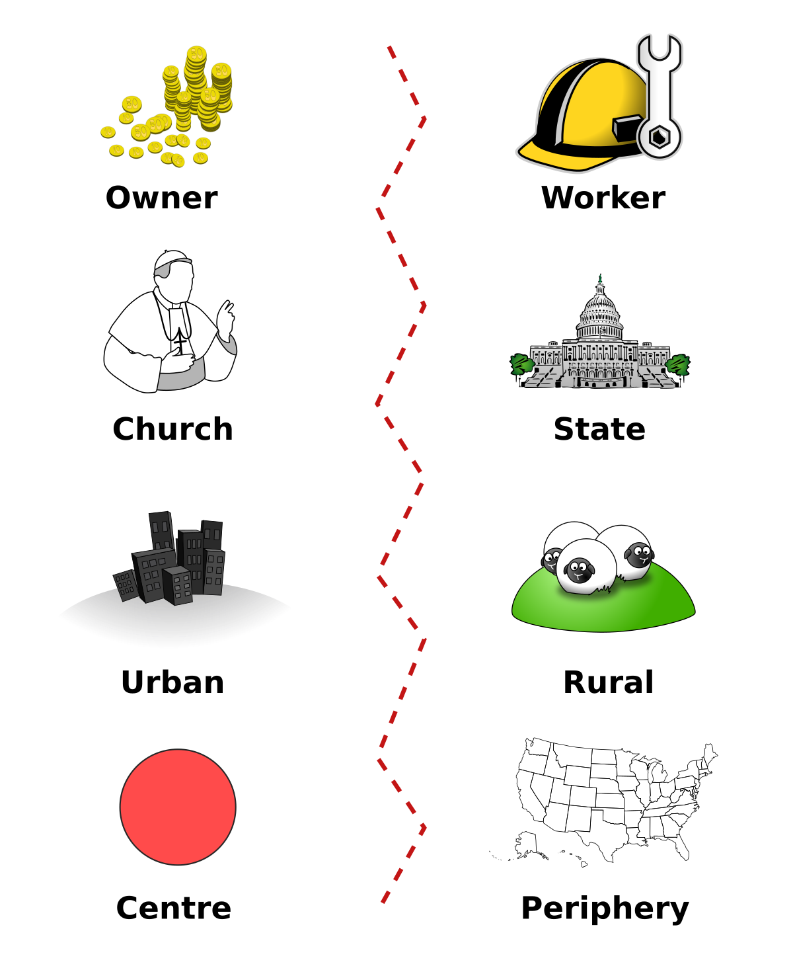
Lipset og Rokkan - Politiske skillelinjer
Hvorfor er skillelinjer relevante?
  Afgørende strukturer, der føres politik omkring
  Skillelinjer skaber betingelser for forskellige partiers fremvækst
  Påvirker partisystemet - partier positionerer sig ved hjælp af skillelinjer
Notes:
Partisystemet kan forstås som summen af aktioner de enkelte partier foretager i konkurrence med andre partier.

Slide 7
Lipset og Rokkan - Politiske skillelinjer
Skillelinjer repræsenterer konfliktlinjer i samfundet
Jo flere konfliktlinjer, jo flere partier
Konfliktlinjer repræsenterer holdninger hos vælgergrupper med forskellige karakteristika - køn, alder, uddannelse, geografi, erhverv, indkomst osv.
Notes:
Partisystemet kan forstås som summen af aktioner de enkelte partier foretager i konkurrence med andre partier.

Slide 8
Men hvad er skillelinjer?
Summeøvelse med sidemanden - Hvad har I læst om til i dag? Hvordan defineres skillelinjer? Hvilke skillelinjer bruger vi oftest i dag?
2 min

Slide 9
Gruppearbejde
Hent arbejdsspørgsmålene fra dagens modul på lectio og besvar spørgsmål 1-4.
Jeg inddeler jer i 8 grupper.
I får 25 minutter.

Slide 10
Opsamling
Hvilke tre elementer indeholder skillelinjeteorien ifølge Bartolini og Mair, og hvad er indholdet i de tre elementer?
Hvad betyder det danske firepartisystem, og i hvilken periode herskede det?
Hvilken skillelinje dominerede i Danmark fra slutningen af 1800-tallet frem til 1980erne?
Diskutér, hvorvidt land og by-skillelinjen er genopblusset og om partiet Danmarks Demokraternes fremkomst og valg til Folketinget kan forklares ud fra land og by-skillelinjen eller center og periferi-skillelinjen (Læs denne del af DDs partiprogram her: https://danmarksdemokraterne.dk/forside/et-danmark-i-balance/).

Slide 11
Gruppearbejde om spørgsmål 5
Læs Altingets artikel om holdningsforskelle mellem mænd og kvinder (som findes på lectio) og vurdér om forskellene mellem mænd og kvinder opfylder Bartolini og Mairs definition på en skillelinje. I jeres vurdering skal i inddrage figurerne fra artiklen. Artiklen findes som pdf under dagens modul.

Slide 12
Opsamling
Findes der en skillelinje mellem mænd og kvinder i dansk politik?

